Slide 1
东北通用航空
“放管服”改革实践
民航东北地区管理局 孔繁伟
2019年5月22日
Notes:
尊敬的李健副局长，各位领导、各位来宾：
大家下午好！
非常荣幸代表民航东北地区管理局参加中国通航发展大会，我发言的题目是：东北通用航空的放管服改革实践。

Slide 2
汇报内容
东北通用航空改革试点探索
改革试点所取得的成效
持续深化通航改革的思路
Notes:
主要从东北通用航空的改革试点探索、改革试点成效和持续深化改革三个方面和大家分享。

Slide 3
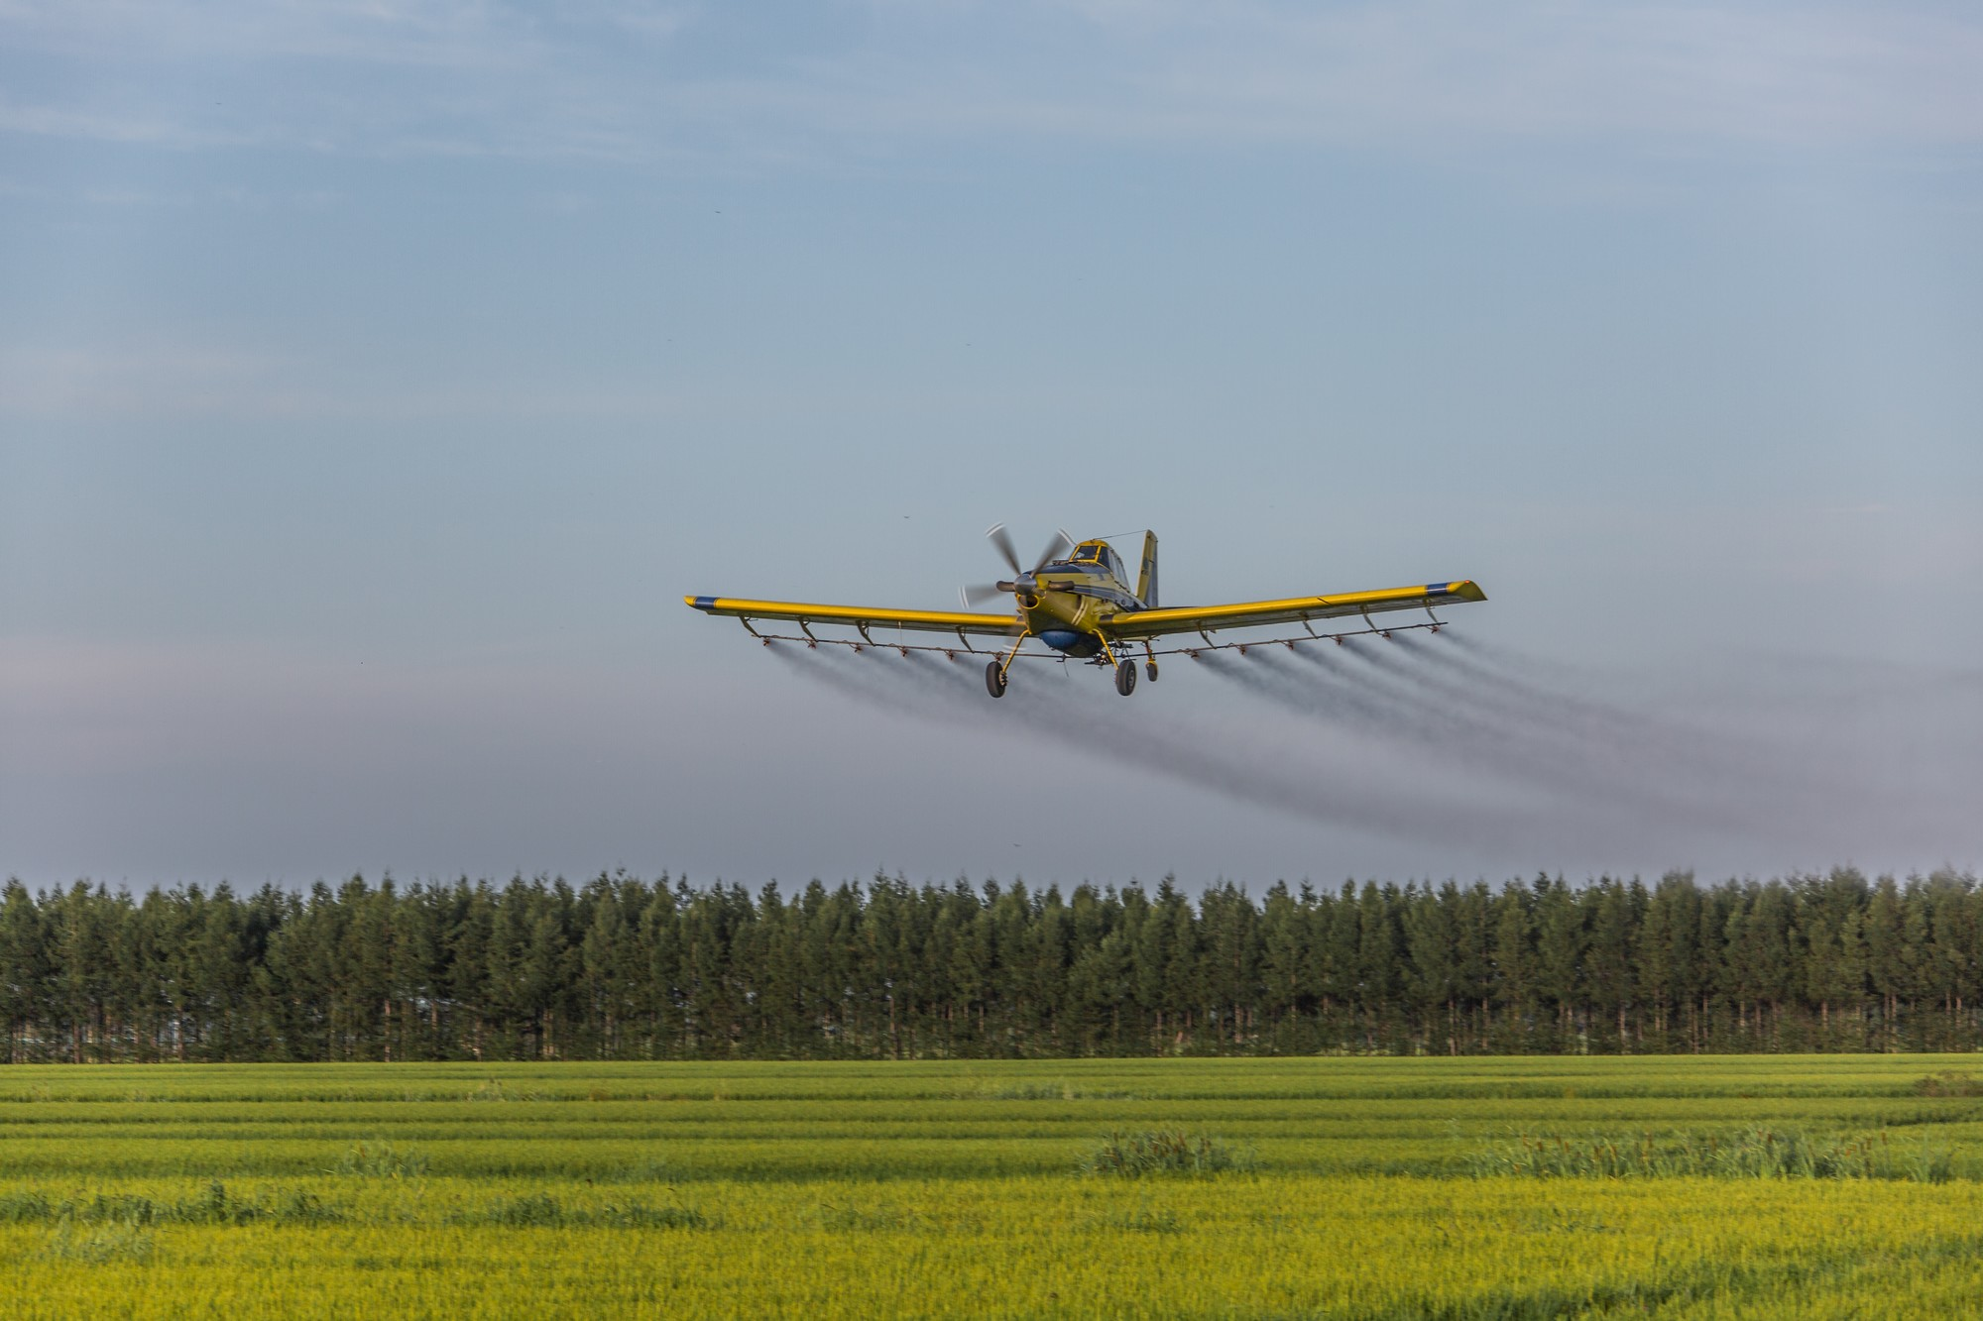
01
东北通用航空改革试点探索
Notes:
第一方面，东北通用航改革试点探索。我们知道，通航发展遇到的问题，从根本上讲是体制机制机制障碍，只有通过改革创新才能根本解决。通航改革的主要任务，就是要把通航从运输航空体系和框架中解放出来，建立适合通航产业发展的新规程、新体系，彻底释放通航发展活力。2017年初，民航局审时度势，作出在东北地区开展通用航空管理改革试点的部署，让我们强烈感受到壮士断腕的魄力和勇气。一年多来，东北管理局以通航管理改革试点为契机，展开了一系列“放管服”改革探索工作。

Slide 4
01
东北通用航空改革试点探索
一一转理念
跳出东北
跳出运输航空
跳出民航
Notes:
一是转理念。“放管服”是一场刀刃向内的自身革命。改革之初，各方在放与不放、改与不改等问题上举步维艰，但不管困难和阻力有多大，我们都不忘初心，锐意向前，终于度过了最为艰难的时期，完成了思想的解放和观念的洗礼。我们提同了“三个跳出”，即跳出东北、跳出运输航空跳出民航，打破思想壁垒，为改革扫清思想障碍。

Slide 5
01
东北通用航空改革试点探索
一一降门槛
突破
8个
两证
合一
3个
4部规章
15项条款
验证部门
6个月
申请程序14项
16个工作日
简化
审定时间
Notes:
二是降门槛。长期以来，通航企业经营和运行许可两证分别审定，准入门槛高、准营时间长。我们把实现“两证合一”作为第一个破冰项目，共突破4部规章、15项条款，简化申请程序14项，验证部门从8个减少到3个，审定时间从6个月缩短到16个工作日以内,最快9个工作日就可完成。

Slide 6
01
东北通用航空改革试点探索
一一放权力
东北地区通用航空运营人
运行分类监督管理办法
对私人类运行彻底放开，对10人以下载客经营飞行和非载客类运行大幅度放宽监管标准。
Notes:
三是放权力。编制《通用航空运营人运行分类监督管理办法》，重新定义和划分通航运行种类，对私人类运行彻底放开，对10人以下载客经营飞行和非载客类运行大幅度放宽监管标准。

Slide 7
01
东北通用航空改革试点探索
一一放权力
必须经过实践考试认证
可以以
有效经历
进行替代
定点起降
多点起降
以前
现在
以前
现在
空中游览
农林喷洒和机外
载荷作业负责人
Notes:
举几例子，以前空中游览只能定点起降，现在变成多点起降。以前农林喷洒和机外载荷作业负责人必须经过考试认证，现在可以以有效经历进行替代。

Slide 8
01
东北通用航空改革试点探索
一一放权力
只要不亡人，
企业就可以
自查、自改、自报
作业类企业只需5年一次
局方调查
每年至少一次
以前
现在
以前
现在
2019年，东北地区通航监察次数同比减少63%。
通航企业的现场监管
不安全事件调查权
Notes:
以前对通航企业的现场监管至少每年一次，现在对于作业类只需5年一次。2019年，东北地区通航监察次数减少63%。不安全事件调查权也全部交给了企业，只要不亡人，企业就可以自查、自改、自报，局方不再参与事故调查。

Slide 9
01
东北通用航空改革试点探索
一一破瓶颈
1
航空计划
2
航空情报
黑龙江省通航
低空服务站
3
航空气象
4
低空监视一站式服务
Notes:
四是破瓶颈。在国内第一个赢得军方突破性的政策支持，建立黑龙江省通航低空服务站，提供航空计划、航空情报、航空气象、低空监视一站式服务，

Slide 10
01
东北通用航空改革试点探索
一一破瓶颈
个人和企业飞行计划由服务站统一受理，军方网上审批
一般任务集中审批10分钟就能完成
抢险救灾等任务随报随批，5分钟内就能完成
黑龙江省通航
低空服务站
Notes:
率先实现了个人和企业飞行计划由服务站统一受理。军方网上审批，一般任务集中审批10分钟就能完成。抢险等救灾等任务随报随批，5分钟内就能完成。

Slide 11
01
东北通用航空改革试点探索
一一优服务
设立多个通航飞行人员体检站，体检合格证就近办理、一站服务。
1
为通航企业试装通航飞行数据记录仪（该设备兼备QAR、FDR、和CVR的功能）。
2
与高等院校合作培养通航复合型人才，解决通航人才短缺问题。
3
Notes:
五是优服务。强化精准服务，帮助企业补齐短板。在辖区内设立多个通航飞行人员体检站，体检合格证就近办理、一站服务。为通航企业试装通航飞行数据记录仪（该设备兼备QAR、FDR、和CVR的功能），提高通航安全运行能力；与有关院校合作培养通航复合型人才，解决通航人才短缺问题。为通航发展营造了良好的服务环境。

Slide 12
02
改革试点所取得的成效
4部规章
26个条款
偏离
突破
2个规范
性文件
4个条款
被民航局采纳16项，部分采纳6项。
1项政策
性文件
Notes:
第二方面：改革试点所取得的成效。历经17个月的探索，东北地区通航改革试点初见成效。共偏离突破规章4部26个条款、2个规范性文件4个条款，突破政策文件1项，其中，被民航局采纳16项，部分采纳6项。

Slide 13
02
改革试点所取得的成效
新设立通航企业7家
企业
机场
2018
新颁证通用机场83个，全国占比接近50%
作业
通航飞行小时数同比增长38%
Notes:
改革试点有力促进了东北航空市场的繁荣。2018年，东北地区新设立通航企业7家，新颁证通航机场83个，全国占比接近50%。通航飞行小时数同比增长38%。通航安全形势平稳。

Slide 14
02
改革试点所取得的成效
Notes:
改革试点有力促进了东北航空市场的繁荣。2018年，东北地区新设立通航企业7家，新颁证通航机场83个，全国占比接近50%。通航飞行小时数同比增长38%。通航安全形势平稳。

Slide 15
03
持续深化通航改革的思路
再接再厉
1
5
1
巩固成果
2
原则
接续创新
3
4
2
勇克难点
4
3
率先发展
5
Notes:
第三方面：持续深化通航改革的思路。目前，随着国家一系列政策的出台和行业政府的大力推动，通航的热情被不断激发，通用航空已经“热”起来了，但要真正“飞“起来，还面临诸多束缚和挑战，东北管理局将以民航局领导关于加快通航发展的一系列重要指示为统领， 以“再接再厉、巩固成果、接续创新、勇克难点、率先发展”为原则，持续深化东北通航放管服改革。

Slide 16
03
持续深化通航改革的思路
--进一步拓展“放”的宽度，激发市场活力
思想要进一步解放
科学应变，主动求变，以思想的解放推动通航
管理的宽放。
审批时限最短，
办理手续最简，全面提效增速。
坚决纠正形式主义、官僚主义，防止滥权、越权。完善通航审批平台，实现“最多跑一次”、“最好不见面”。
审批要进一步放宽
权力要进一步放开
Notes:
一是进一步拓展“放”的宽度，激发市场活力。始终突出“以放为主”的导向，通过“放”，向市场要活力、要潜力。思想要进一步解放。改革的过程，就是思想不断解放的过程，要增强发展通航的紧迫感和责任感，认真研究在改革中出现的新情况新问题，科学应变，主动求变，以思想的解放进一步推动通航管理的宽放。审批要进一步放宽。大幅压缩行政审批事项，进一步优化审批流程，力求审批时限最短，办理手续最简，全面提效增速。权力要进一步放开。坚决纠正通航改革工作中还存在的形式主义、官僚主义等问题，让权力运行在阳光下，防止滥权、用权。打造智能化政务模式，建立完善通航审批平台，实现“最多跑一次”、“最好不见面”。

Slide 17
03
持续深化通航改革的思路
--进一步厘清“管”的尺度，确保安全有序
严禁超标准、超范围监察，不该管的一定不管。
要防止过度监管
加大对载客类运行和中型以上的直升机运行的监管力度，该管的一定要管。
要防止放任不管
倒逼企业加强自我管理，支持、鼓励自主安全提升。
要防止本末倒置
Notes:
二是进一步厘清“管”的尺度，确保安全有序。我们将以编制科学合理的监察计划和做好通航监管模式试点为抓手，进一步优化通航监管流程标准，重点解决监管程度问题。要防止过度监管。严格按照已有的规章文件执行，严禁超标准、超范围监察，不该管的一定不管。要防止放任不管。加大对载客类运行和中型以上的直升机运行的监管力度和监管标准，突出分类重点，确保多人载客运行安全可控。该管的一定要管。要防止本末倒置。把监管的出发点更多地放在强化企业自律上，通过信用约束，倒逼企业加强自我管理，主动达到监管要求。支持、鼓励自主安全提升。

Slide 18
03
持续深化通航改革的思路
--进一步延伸“服”的深度，优化发展环境
要让通航飞机真正飞起来、飞的好
推进东北低空服务保障体系建设，覆盖更广、功能更全、服务更远。
在黑龙江省空域划设了两个临时“报告空域”及6条固定低空航线，基本覆盖了黑龙江通航飞行的集中区域。
Notes:
三是进一步延伸“服”的深度，优化发展环境。我们将继续改善营商环境，努力破解通航改革发展的瓶颈，主动为通航排忧解难。要让通航飞机真正飞起来、飞的好。积极协调地方政府和空军，进一步推进东北低空服务保障体系建设，力争通航低空服务覆盖更广、功能更全、服务更远。目前，在空军大力支持下，在黑龙江省空域划设了两个临时“报告空域”及6条固定低空航线，基本覆盖了黑龙江通航飞行的集中区域。

Slide 19
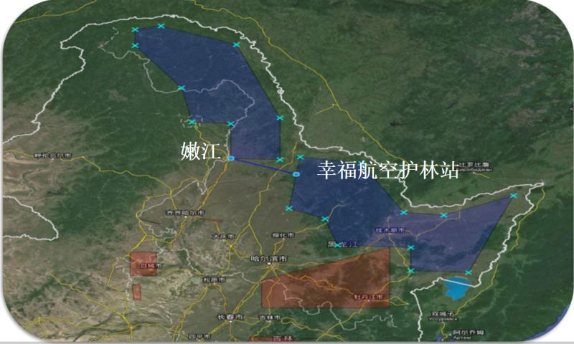
03
持续深化通航改革的思路
两个“报告空域”包含了大、小兴安岭，5个地级市、8个县、16个市辖区，覆盖面积达176240平方公里。由黑龙江通航飞行服务站负责“报告空域”内的飞行管理，实现了通航飞行由报批制向报备制的转变。

Slide 20
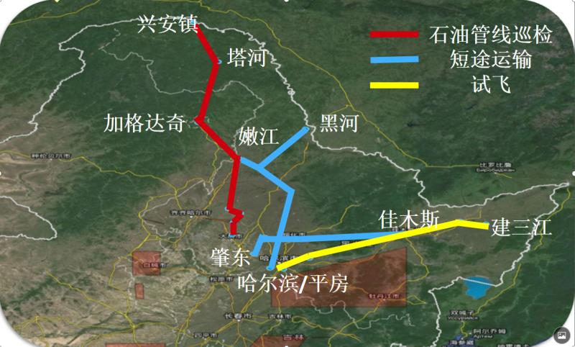
03
持续深化通航改革的思路
航线1：兴安镇-塔河-加格达奇-嫩江-三兴镇-依龙镇-从家窑-大庆（石油管线巡检）
航线2：嫩江-哈尔滨（短途运输）
航线3：嫩江-黑河（短途运输）
航线4：肇东-佳西（短途运输）
航线5：平房-建三江（试飞）
航行6：嫩江-幸福（连接两个低空报告空域）
Notes:
六条固定低空航线由低空服务站和空军协同管理，通航只需与服务站对接，便可实现一站式服务。这六条航线包括一条石油管线巡检、三条短途运输、一条试飞航线、一条低空报告空域连接航线。未来，我们将会继续协调空军，最大程度解决低空空域开放、飞行计划审批复杂的老大难问题。

Slide 21
03
持续深化通航改革的思路
--进一步延伸“服”的深度，优化发展环境
充分利用东北地区已有的110个通用机场，还要充分发挥运输机场社会属性。研究制定支线机场接收通航飞机的地区细则和标准。
增加支线机场通用停机坪数量，鼓励有条件机场修建通航飞机机库。
要让通航飞机真正飞起来、飞的好
要让通航飞机能够落下去、落的稳
通航应急救援
通航短途运输
打造多业态发展、全产业延伸的通航发展格局
要让通航飞机不断拓展新业态、新增点
Notes:
要让通航飞机能够落下去、落的稳。加快通航机场建设，目前，东北地区已有110个通航机场，计划“十三五”末再新建48个。充分发挥运输机场社会属性，研究制定支线机场接收通航飞机的地区细则和标准，严肃处理拒收通用飞机或者乱收费的行为。增加支线机场通用停机坪数量，鼓励有条件机场修建通航飞机机库，为通航运行创造良好的保障条件。要让通航飞机不断拓展新业态、新增点。鼓励通航企业与医疗、保险、相关社会力量等机构合作，开展通航应急救援试点。重视发展特色飞行，划设通航低空航线网络，为通航短途运输创造良好条件。加强政策引导，大力培育、丰富新型业态，打造多业态发展、全产业延伸的通航发展格局。

Slide 22
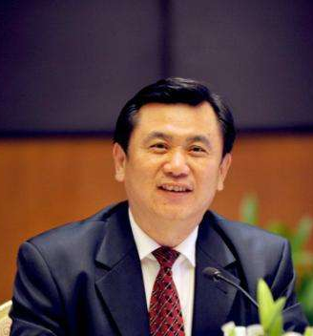
03
持续深化通航改革的思路
Notes:
惟改革者进，惟创新者强。我们将认真落实民航局党组关于深化通航改革的战略部署和冯正霖局长：“让通航飞起来、热起来”的指示精神，再接再厉，真抓实干，争取“放管服”改革取得更大成效，不断为通航发展注入新动能。

Slide 23
谢谢大家！

